Slide 1
شبيه‌سازي و كاربرد آن در لجستيك و مديريت زنجيره تأمين
بنام دانای توانا

Slide 2
برای يک زنجيرة تامين مي بايست جريان های ذيل محاسبه گردد:
جريان مواد: زمان Lead Time، ذخيره سازی و ...
توليد: زمانبندی، فرايندهای دسته ايي و پيوسته،زمان تغيير شيفت،
مديريت انبار و موجودی: ارسال کالا، سفارش مواد، سياست های نگهداری موجودی
بازار: سطح سرويس مشتريان و انتظارات آنان، ذخيره محصول نهايي، ارسال به موقع کالا
حمل ونقل: ساده است يا ترکيبی؟، زمان های حمل ونقل، تغييرات، سايز سفارشات کوچک است يا بزرگ؟
شرکت های ثالث: شرکت های ثالث مواد و قطعات را تأمين مينمايند؟
جريان اطلاعات:
پيش بينی ها: تقاضای مشتريان، پيش بينی زنجيره تأمين
سفارشات واقعی: سايز سفارشات و تناوب سفارشدهی، اثر تغييرات فصلی و ...
پردازش: به صورت اتومايک است يا دستی؟ آيا ERP وجود دارد؟ تشريک اطلاعات ، سفارشات فوری و ...
جريان هاي مالي:
....

Slide 3
يك زنجيره تامين ايده آل:
موجودي به ميزان صفر يا حداقل ميزان موجودي
كمترين زمان ممكن Lead time
سطح سرويس مشتري معادل 100 درصد
كارايي بالاي فعاليت توليدي
…

Slide 4
دليل فاصله موجود ميان شرايط ايده آل و وضع واقعي چيست؟
uncertainty

Slide 5
Uncertainty,
Variability

Slide 6
عدم اطمينان
عقلانيت محدود
هزينه هاي تحليلي
خطرهاي احتمالي
خروجي هاي گرافيكي
....

Slide 7
شبيه‌سازي چيست؟
Simulation is seeing before being

Slide 8
گام‌هاي عملي يك پروژه شبيه‌سازي موفق:
1- معرفي
2- تعريف مسئله
3- طراحي روند مطالعه
4- تعريف مدل مفهومي
5- فرموله کردن ورودي ها، فرض ها و ويژگيهاي فرآيند
6- ساختن، بررسي صحت و معتبرسازي مدل
7- طراحي آزمايشات و اجراي آنها در مدل
8- مستندسازي و ارائه نتايج
9- تعيين دوره عمر مدل
10- نتيجه گيري

Slide 9
گام‌هاي عملي يك پروژه شبيه‌سازي موفق:
1- معرفي
2- تعريف مسئله 1.2- تعيين اهداف مسئله 2.2- فهرست موارد مهم 3.2- تعريف محدوده و مرزهاي مسئله 4.2- تعيين سطح جزييات

Slide 10
گام‌هاي عملي يك پروژه شبيه‌سازي موفق (ادامه)
2- تعريف مسئله (ادامه)
5.2- آيا يک مدل شبيه‌سازي مورد نياز است و مدلهاي تحليلي قادر به حل مسئله نيستند؟ 6.2- تعيين منابع مورد نياز براي انجام مطالعه
7.2- تحليل سود و هزينه
8.2- تهيه يک نمودار برنامه ريزي براي پروژه تعريف شده
9.2- تهيه Proposal براي پروژه

Slide 11
گام‌هاي عملي يك پروژه شبيه‌سازي موفق (ادامه)
3- طراحي روند مطالعه
1.3- تخمين عمر مدل
2.3- تعيين فرض ها
3.3- تخمين تعداد مدل هاي مورد نياز
4.3- تعيين امکانات انيميشن مورد نياز

Slide 12
گام‌هاي عملي يك پروژه شبيه‌سازي موفق (ادامه)
3- طراحي روند مطالعه(ادامه)
5.3- انتخاب ابزارها
6.3- تعيين داده هاي مورد نياز و داده هاي موجود
7.3- تعيين نيروي انساني و مهارت هاي مورد نياز
8.3- تعيين مخاطبان مدل

Slide 13
گام‌هاي عملي يك پروژه شبيه‌سازي موفق (ادامه)
3- طراحي روند مطالعه(ادامه)
9.3- تعيين اقلام قابل تحويل
10.3- تعيين اولويت اين پروژه نسبت به ساير پروژه ها
11.3- تعيين تاريخ هاي مهم
12.3- تعيين ويژگي هاي عملياتي پروژه

Slide 14
گام‌هاي عملي يك پروژه شبيه‌سازي موفق (ادامه)
4- تعريف مدل مفهومي
1.4- تعيين پيوستگي، گسستگي يا ترکيبي بودن مدل
2.4- تعيين عناصري که نقش مهمي در سيستم دارند.
3.4- تعريف نهادها (Entity) ها در مدل
4.4- تعيين سطح جزئيات در مدل براي توصيف اجزا

Slide 15
گام‌هاي عملي يك پروژه شبيه‌سازي موفق (ادامه)
4- تعريف مدل مفهومي (ادامه)
5.4- تعيين امکانات گرافيکي مورد نياز
6.4- تعيين بخش هايي از سيستم که نياز به تعريف منطق کنترل دارند.
7.4- تعيين روش جمع آوري داده هاي آماري از سيستم

Slide 16
گام‌هاي عملي يك پروژه شبيه‌سازي موفق (ادامه)
5- فرموله کردن ورودي ها، فرض ها و ويژگيهاي فرآيند
1.5- تعريف فلسفه عملياتي سيستم
2.5- تعيين محدوديت هاي فيزيکي سيستم
3.5- تعيين آغاز و پايان عمر عناصر سيستم
4.5- تعريف جزئيات پروژه

Slide 17
گام‌هاي عملي يك پروژه شبيه‌سازي موفق (ادامه)
5- فرموله کردن ورودي ها، فرض ها و ويژگيهاي
فرآيند (ادامه)
5.5- تعيين ويژگي هاي پروژه
6.5- تعيين ويژگي هاي سيستم حمل ونقل کارخانه
7،5- فهرست کردن فرض ها
8،5- تحليل داده هاي ورودي

Slide 18
گام‌هاي عملي يك پروژه شبيه‌سازي موفق (ادامه)
5- فرموله کردن ورودي ها، فرض ها و ويژگيهاي
فرآيند (ادامه)
9.5 - تعيين پارامترهاي هربار اجراي مدل
10.5- تعيين ويژگي هاي عملياتي پروژه
11.5- معتبرسازي مدل مفهومي

Slide 19
گام‌هاي عملي يك پروژه شبيه‌سازي موفق (ادامه)
6- ساختن، بررسي صحت و معتبرسازي مدل
7- طراحي آزمايشات و اجراي آنها در مدل
8- مستندسازي و ارائه نتايج
1.8- کتاب پروژه
2.8- مستندسازي ورودي ها، کدها و خروجي مدل
3.8- تعيين ويژگي هاي عملياتي پروژه
4.8- تهيه دستورالعمل استفاده

Slide 20
گام‌هاي عملي يك پروژه شبيه‌سازي موفق (ادامه)
8- مستندسازي و ارائه نتايج (ادامه)
5.8- تهيه دستورالعمل نگهداري
6.8- بررسي و مطالعه نتايج مدل
7.8- توصيه هايي براي مطالعات بعدي
8.8- گزارش و ارائه نهايي مدل

Slide 21
گام‌هاي عملي يك پروژه شبيه‌سازي موفق (ادامه)
9- تعيين دوره عمر مدل
1.9- طراحي واسطه هاي کاربرپسند براي وارد کردن ورودي ها و دريافت خروجي هاي مدل
2.9- تعيين مسئوليت هاي مدل و آموزش
3.9- بررسي يکارچگي داده ها و صحت رويه ها
4.9- انجام آزمون هايي براي اطمينان از صحت داده ها
10- نتيجه گيري

Slide 22
دام هاي شبيه‌سازي
1- تعريف نکردن اهداف مطالعه شبيه‌سازي در آغاز پروژه
2- برقرار نکردن ارتباط مناسب و فعال با مشتريان پروژه
شبيه‌سازي
3- آگاهي ناکافي از مفاهيم احتمالات، آمار و متدولوژي
شبيه‌سازي
4- تعيين نکردن سطح دقيق جزئيات مورد نياز به ويژه در آغاز مطالعه

Slide 23
دام هاي شبيه‌سازي (ادامه)
5- نامناسب بودن داده هاي آماري جمع آوري شده
6- بي توجهي به مسائل فني در استفاده از بسته هاي
نرم افزاري شبيه‌سازي
7- به کارگيري نرم افزارهاي شبيه‌سازي بدون فهم کامل مفروضات پايه اي آنها
8- استفاده نادرست از امکانات انيميشن نرم افزارهاي شبيه‌سازي

Slide 24
دام هاي شبيه‌سازي (ادامه)
9- جايگزين کردن يک توزيع آماري با ميانگين آن
10- استفاده از يک توزيع آماري نادرست
11- ناتواني در تحليل و يا تحليل نادرست نتايج و خروجي هاي مدل

Slide 25
اکنون به بررسی استفاده از شبیه سازی در یک مورد واقعی که توسط یک شرکت انجام شده می پردازیم.

Slide 26
تغذيه خط و شبيه‌سازي
خط مونتاژ گيربكس پرايد در محورسازان
اواخر سال 84 شركت محورسازان در خصوص ارزيابي لي‌اوت، تجهيزات، ميزان توليد ساليانه براي راه‌اندازي خط مونتاژ گيربكس پرايد از شركت سيمارون درخواست طراحي مدل شبيه‌سازي و تجريه و تحليل آن را نمود.

Slide 27
اجزاي مدل:
تغذيه مواد
خط مونتاژ به همراه پيش مونتاژها، اپراتورها، بافرهاي پاي خط، استندها جهت حمل مواد
سيستم انتقال مواد: كانواير، استند، ليفتراك، كفي، جراثقال
دستگاه‌هاي تست و بازرسي
دستگاه‌هاي دوباره كاري
گزارشات اصلي:
ميزان توليد ساليانه
ايستگاه‌هاي كه دچار كمبود قطعات شده‌اند
درصد بكارگيري منابع بحراني

Slide 28
شبيه‌سازي وضعيت اوليه:
ميزان توليد در شيفت 19 ساعته 405
ميزان توليد ساليانه 105300
گلوگاه سيستم انتقال مواد به دستگاه‌هاي تست

Slide 29
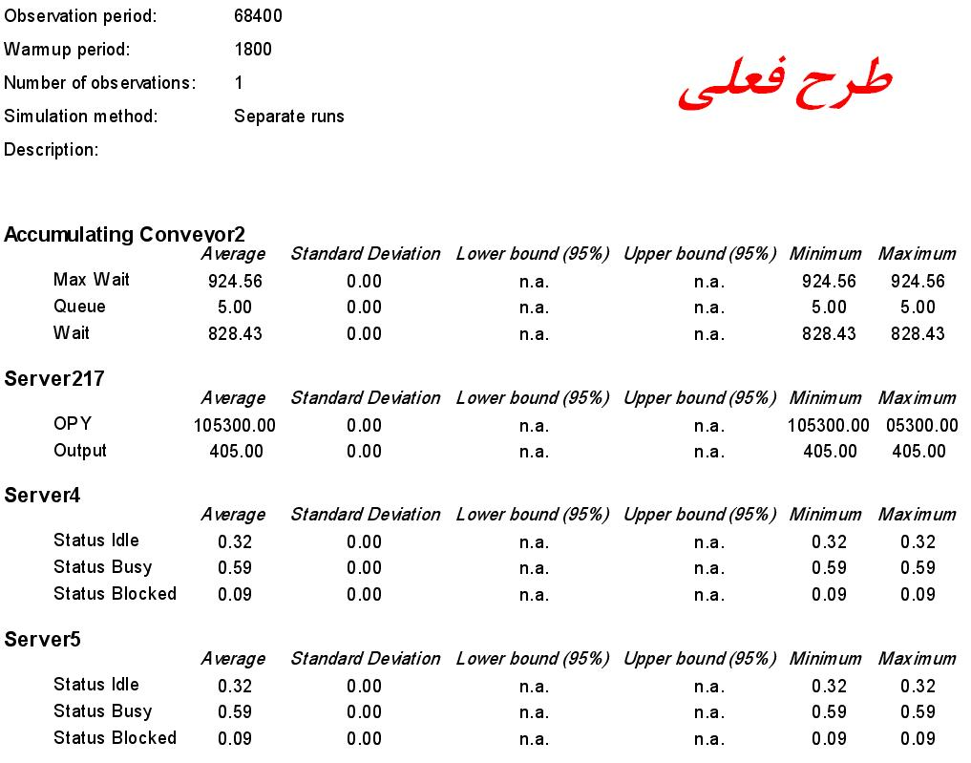

Slide 30
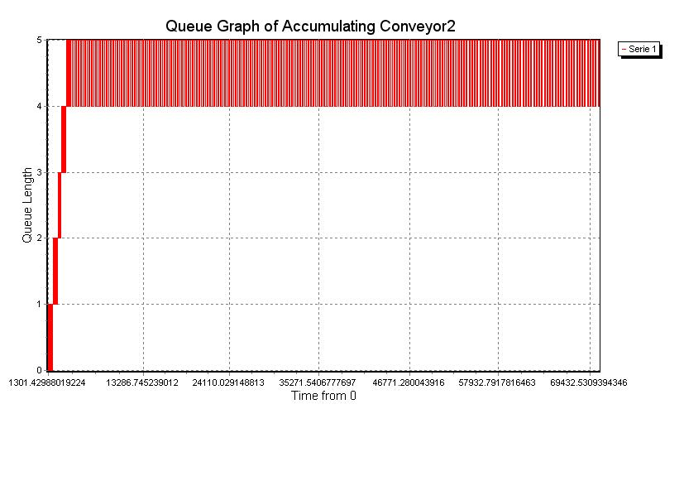

Slide 31
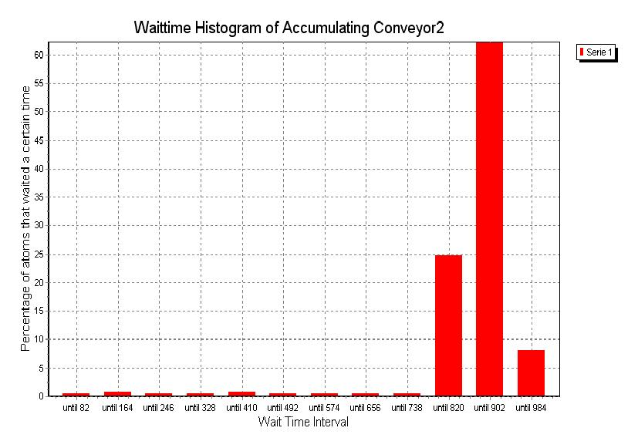

Slide 32
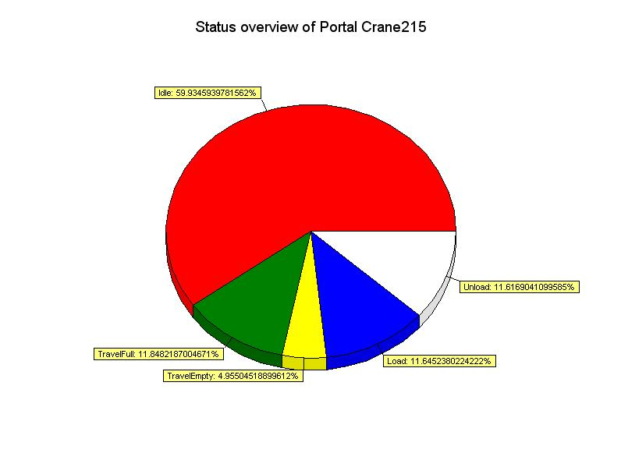

Slide 33
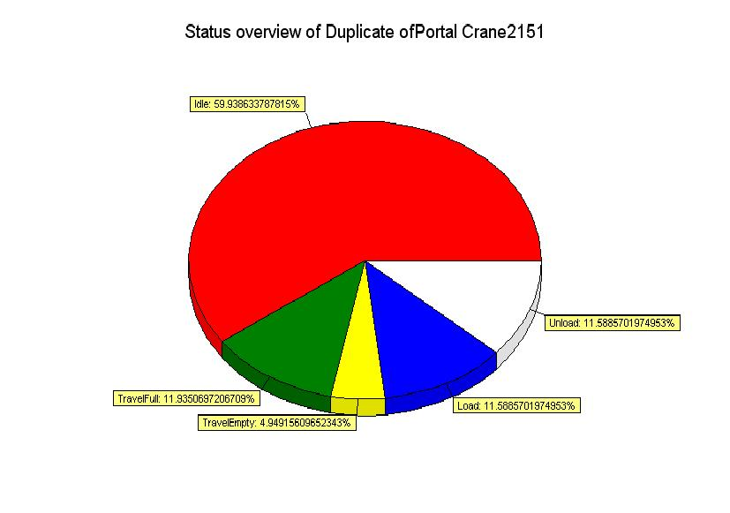

Slide 34
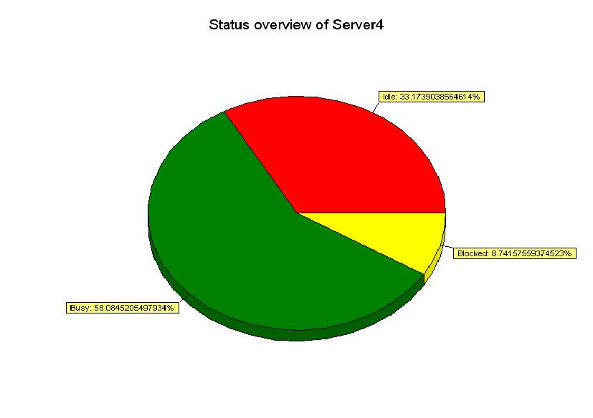

Slide 36
پيشنهاد
تغيير استراتژي حركت جرثقيل‌ها از حالت اختصاص يك جرثقيل جهت برداشت و تخليه هر دستگاه تست
به
حالت اختصاص يك جرثقيل به تغذية هر دو دستگاه تست و يك جرثقيل به تخلية هر دو دستگاه تست

Slide 37
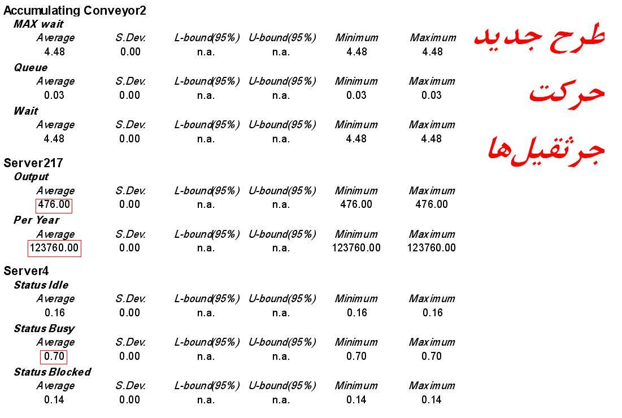

Slide 38
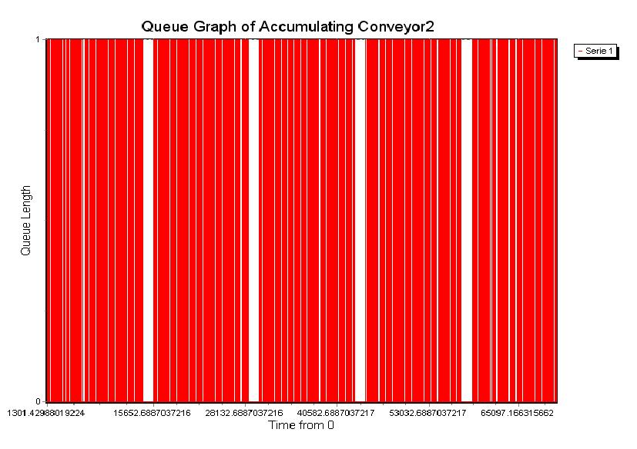

Slide 39
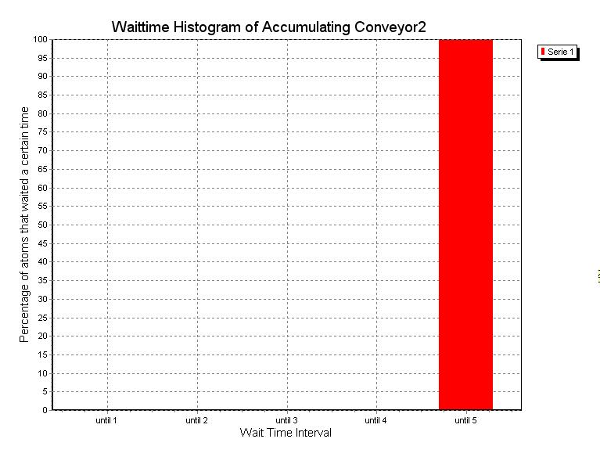

Slide 40
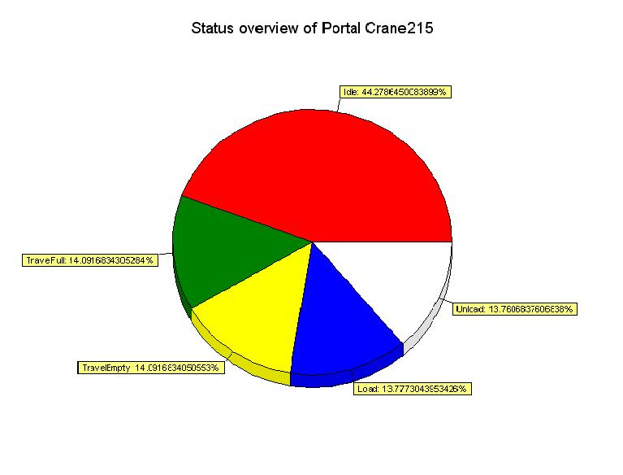

Slide 41
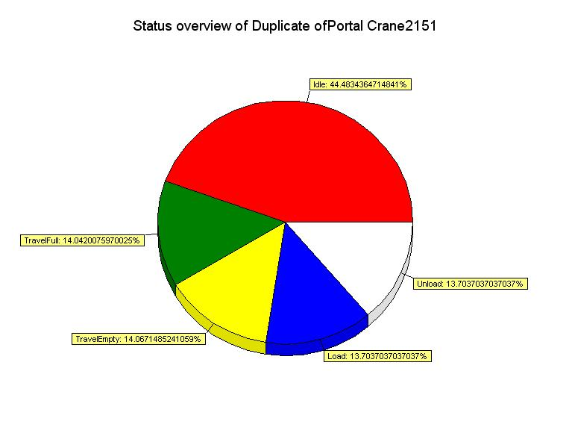

Slide 42
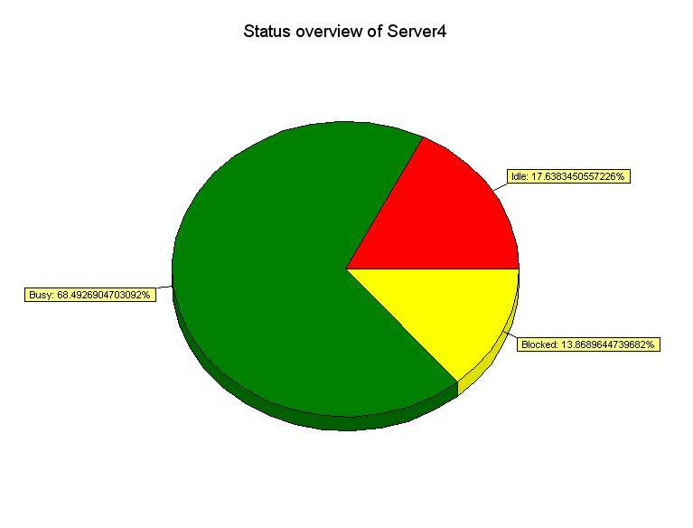

Slide 44
شبيه‌سازي وضعيت پيشنهادي
ميزان توليد در شيفت 19 ساعته: 476
ميزان توليد ساليانه 123760 و افزايش به ميزان 17%
تغييرسيستم انتقال مواد به دستگاه‌هاي تست
و در نتيجه افزايش درصد بكارگيري از 59% به 70%

Slide 45
پایان

